Slide 1
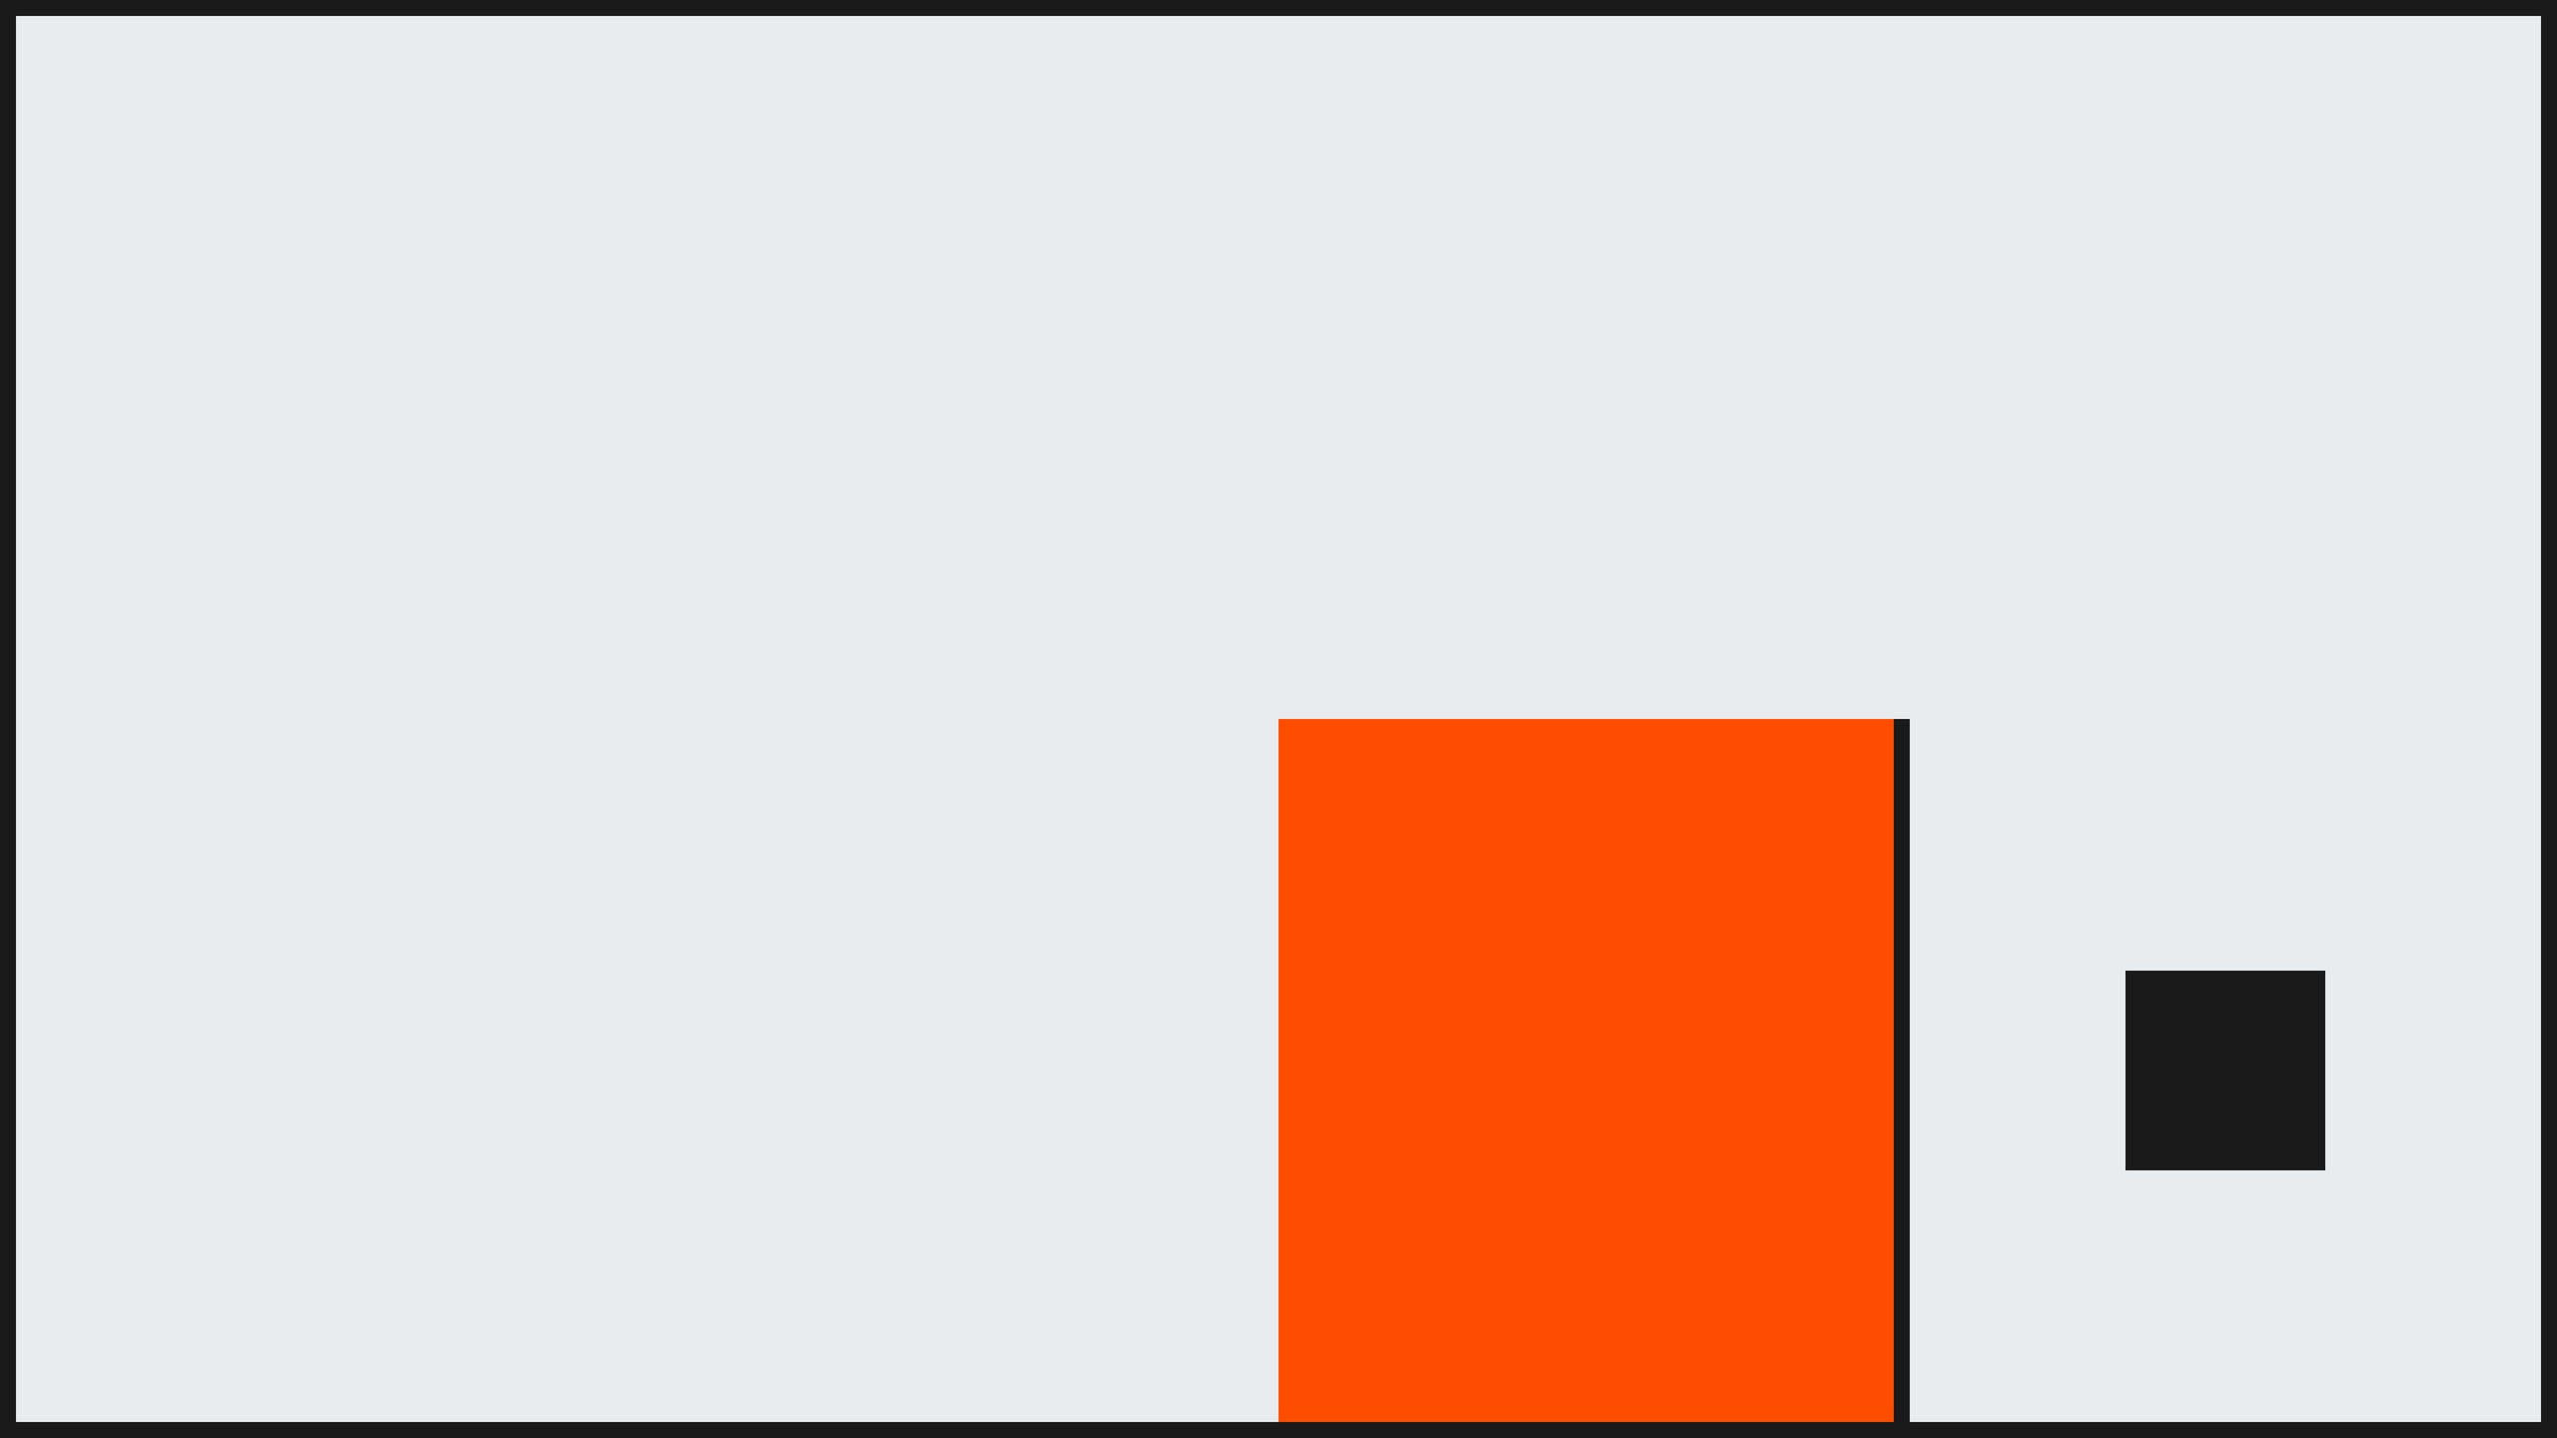
Tarayıcıdan Kod Yazın, Anında Çalıştırın, AI ile Hızlandırın
CUBE: AI DESTEKLI BULUT GELIŞTIRME PLATFORMU

Slide 2

PROBLEMIN TANIMI
Bulut tabanlı IDE'ler var ama çoğu AI desteği olmadan basit editör seviyesinde kalır.
Geleneksel Geliştirme Ortamlarının Sınırlamaları
Cube bu sorunu çözmek için tasarlandı: tarayıcıdan tam bir geliştirme ortamına erişin, doğal dille kod yazın, anında çalıştırın ve gerçek bir Linux container'ında test edin.
Yazılım geliştirme bugün karmaşıktır: yerel ortamı kurmak saatler alır, bağımlılıklar çatışır, takım üyeleri farklı konfigürasyonlarda çalışır.
Her proje izole ve ölçeklenebilir.

Slide 3

CUBE'UN TEMEL YETENEKLERI
01
04
Beş Temel Özellik: Hızlı Başlangıç, Güvenli İzolasyon, AI Desteği
HIZLI BAŞLANGIÇ
CANLI ÖNIZLEME
Saniyeler içinde çalışan bir geliştirme ortamı.
project-{id}.domain.com ile anlık test.
03
02
05
AI DESTEĞI
GÜVENLI İZOLASYON
Doğal dilden doğrudan kod üreten AI ajanı.
OTOMATIK ÖLÇEKLEME
Her proje kendi namespace'inde tam izolasyon sağlar.
Hareketsiz pod'lar otomatik durdurularak maliyet düşürülür.

Slide 4
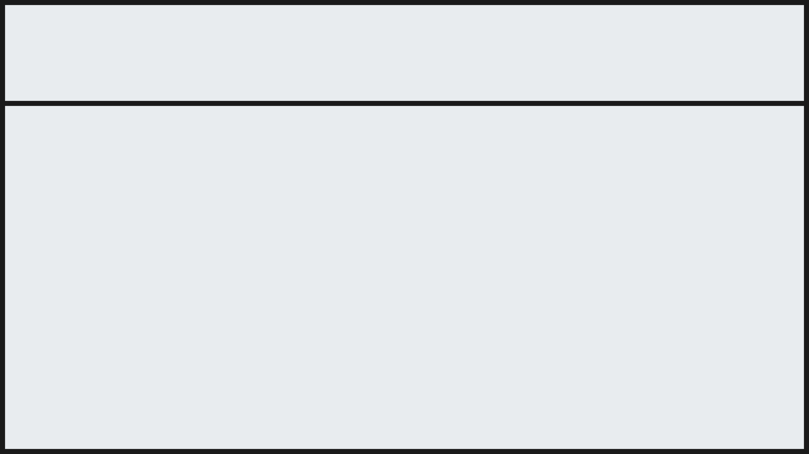
MIMARI GENEL BAKIŞ
Dört Katmanlı Sistem: Frontend, Backend, Kubernetes, Sidecar
1. FRONTEND (REACT)
2. BACKEND (FASTAPI)
React SPA (Single Page Application) olup Vite ile build edilir. Hızlı geliştirme ve Tailwind CSS benzeri özel CSS sistemi sunar.
FastAPI üzerinde çalışan Python uygulaması. Async/await ile yüksek performans, JWT tabanlı auth ve LangGraph agent içerir.
3. KUBERNETES
4. SIDECAR (SANDBOX)
Her proje için izole namespace ve pod oluşturur. CPU/Memory limitleri ile kaynak koruması ve orkestrasyon sağlar.
Her pod içinde Node.js idle loop (app) ve FastAPI sidecar çalışır. Güvenli dosya ve komut API'si sunar.

Slide 5
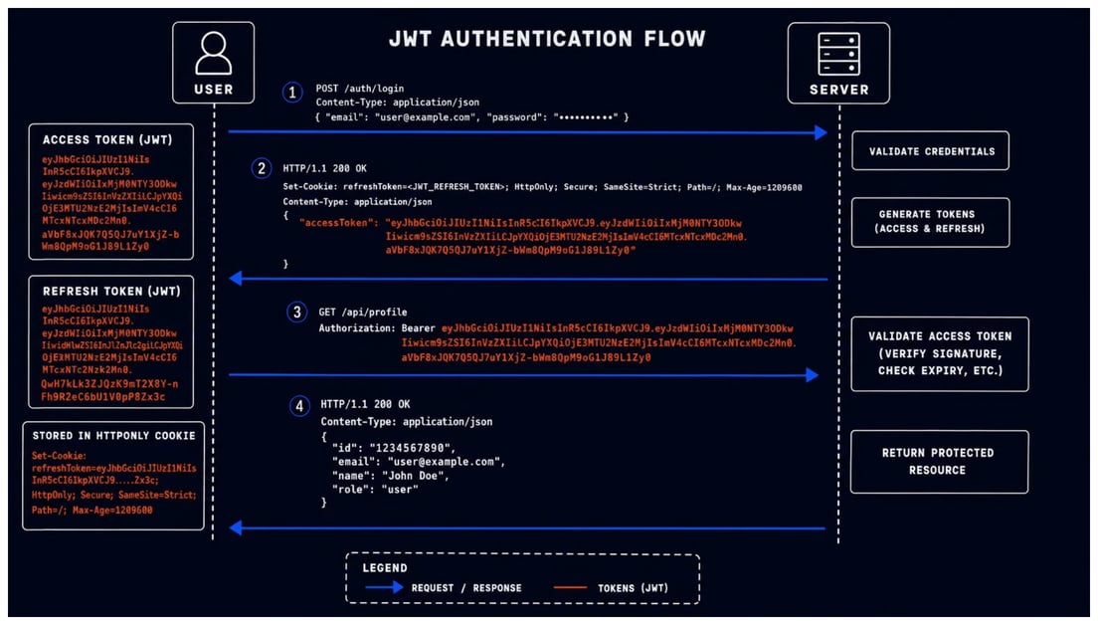
KIMLIK DOĞRULAMA MIMARISI
JWT ve Refresh Token Stratejisi
STATELESS GÜVENLIK
Sistem, oturum yönetimini sunucu tarafında tutmak yerine JWT (JSON Web Token) kullanarak stateless bir yapı sunar.
Access Token: Kısa ömürlüdür (örn. 15 dk), API isteklerinde Authorization header'ında taşınır.
■
Refresh Token: Uzun ömürlüdür (örn. 7 gün), sadece HttpOnly ve Secure flag'li çerezlerde (cookie) saklanır.
■
Güvenlik: XSS saldırılarına karşı Refresh Token korunur, CSRF riskleri SameSite politikalarıyla azaltılır.
■
Yenileme: Access Token süresi dolduğunda, Refresh Token ile otomatik olarak yeni bir Access Token alınır.
■

Slide 6
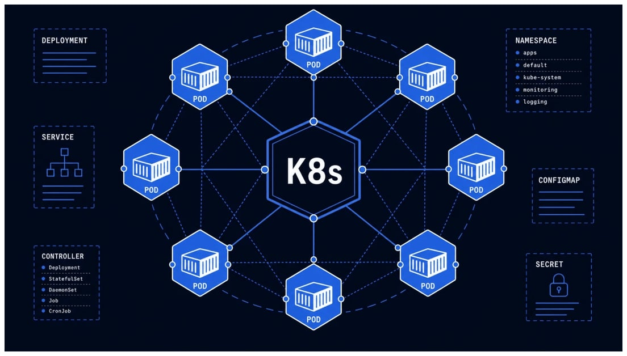
KUBERNETES POD YAŞAM DÖNGÜSÜ
İzole Geliştirme Ortamlarının Yönetimi
POD YÖNETIMI
Her proje, Kubernetes üzerinde tamamen izole edilmiş bir Pod olarak çalışır. Bu yapı, güvenliği ve kaynak yönetimini garanti altına alır.
Oluşturma: Kullanıcı projeyi açtığında K8s API üzerinden yeni bir Pod başlatılır.
→
Sidecar Entegrasyonu: Pod içine dosya ve terminal erişimi sağlayan Sidecar konteyneri yerleştirilir.
→
Sonlandırma: Proje kapatıldığında veya inaktif olduğunda Pod otomatik olarak silinir.
→

Slide 7
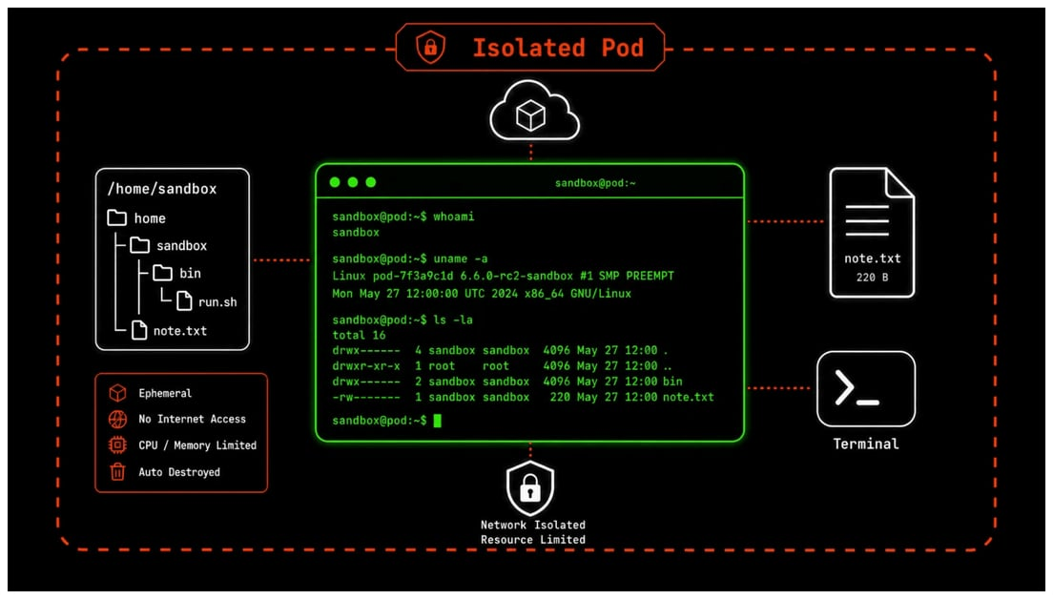
SIDECAR API — SANDBOX ORTAMI
Dosya ve Terminal Yönetimi
SANDBOX İZOLASYONU
Sidecar, projenin K8s Pod'u içinde çalışan ve dış dünya ile güvenli iletişimi sağlayan bir köprü görevi görür.
Dosya Sistemi: Proje dosyalarını okuma, yazma ve düzenleme yetkisi.
■
Terminal Erişimi: Kullanıcıya ve AI Agent'a izole bir shell ortamı sunar.
■
Güvenlik Sınırları: Sadece kendi proje dizinine erişebilir, diğer projelere müdahale edemez.
■
Gerçek Zamanlı İletişim: WebSocket üzerinden anlık terminal çıktıları ve dosya değişiklikleri iletilir.
■

Slide 8
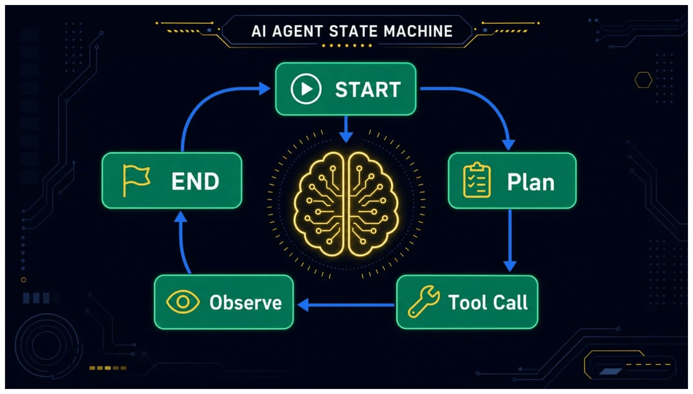
AI AGENT MIMARISI — LANGGRAPH
State Machine ve Tool Kullanımı
AGENT DÖNGÜSÜ
Cube'un kalbinde, LangGraph ile inşa edilmiş state-machine tabanlı bir AI Agent bulunur. Agent, kullanıcının isteklerini planlar ve araçları kullanarak gerçekleştirir.
Planlama: İsteği analiz eder ve adımlara böler.
→
Tool Call: Sidecar API üzerinden komut çalıştırır, dosya okur/yazar.
→
Observe: Araçların çıktılarını (stdout/stderr) analiz eder.
→
Karar: Görev tamamlandıysa sonlandırır, hata varsa düzeltip tekrar dener.
→

Slide 9
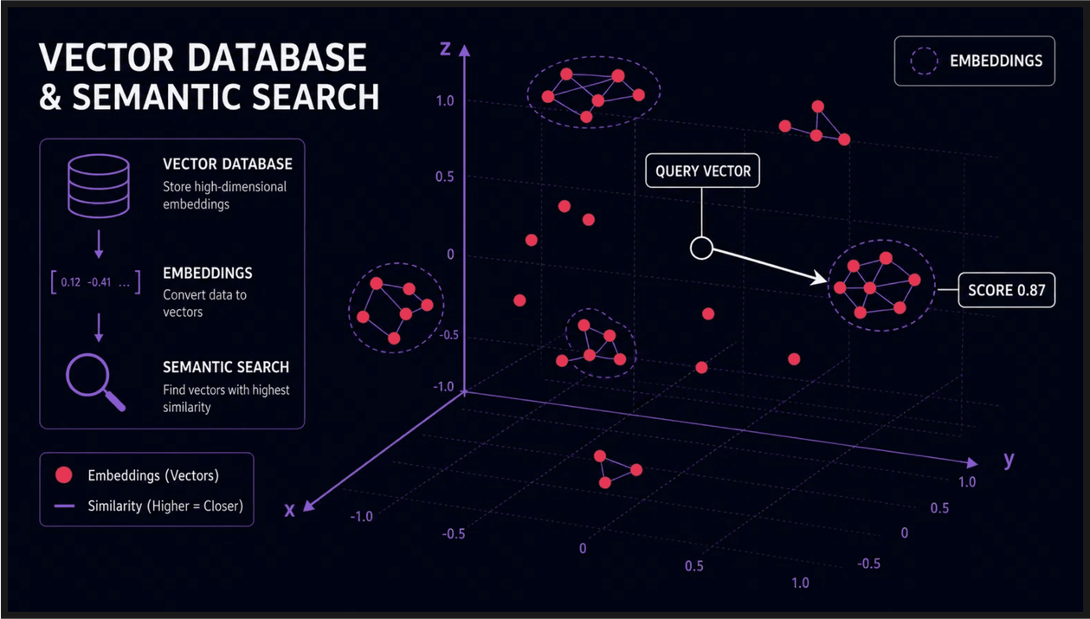
RAG — RETRIEVAL-AUGMENTED GENERATION
Semantic Search, Qdrant Vektör DB, Gemini Embedding
NEDEN RAG?
Büyük bir GitHub repo'su import edildiğinde LLM'in tüm dosyaları context'e sığdırması imkânsızdır. Çözüm: Kullanıcının isteğiyle semantik olarak ilgili dosya parçalarını bulup sadece onları LLM'e vermek.
RAG AKIŞI
Dosyalar Google gemini-embedding-2 ile embed edilir.
→
Qdrant vektör DB'sine yazılır (project_{id}).
→
Agent istekte _build_rag_context() çalıştırır ve ilgili chunk'ları alır.
→
Score ≥ 0.55 olan chunk'lar toplanır ve SYSTEM_PROMPT'a eklenir.
→

Slide 10
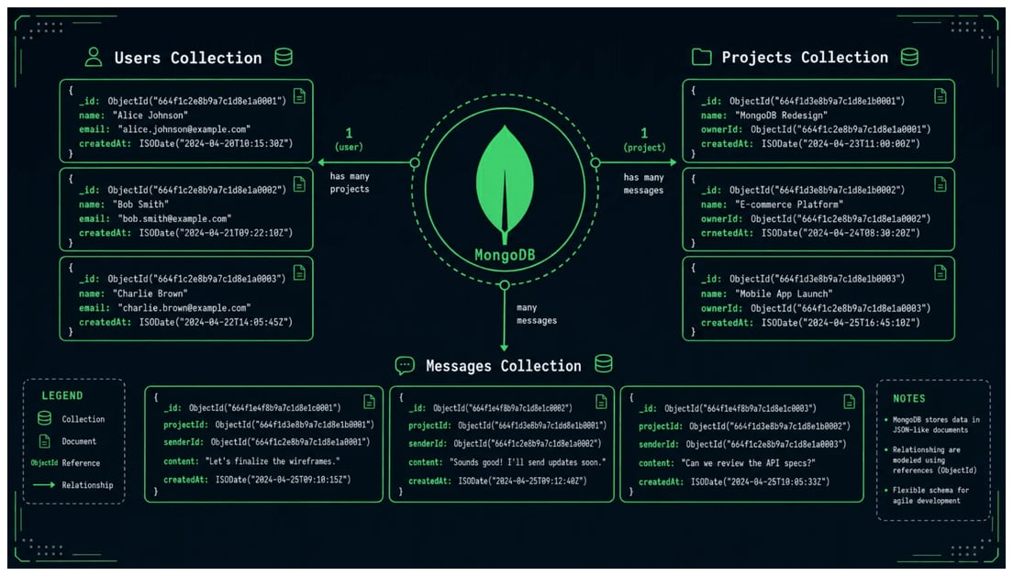
MONGODB VERITABANI ŞEMASI
Koleksiyonlar ve İlişkiler
VERI MODELI
Sistem, esnek ve ölçeklenebilir bir yapı sunan MongoDB Atlas üzerinde çalışır. Temel koleksiyonlar şunlardır:
Users: Kullanıcı bilgileri, şifre hash'leri ve rol yönetimi.
→
Projects: Proje meta verileri, ownerId, K8s pod durumu ve port bilgileri.
→
Messages: Chat geçmişi, projectId ve senderId referansları.
→
İlişkiler: Projeler ve mesajlar, ObjectId referansları ile kullanıcılara bağlanır.
→

Slide 11
RATE LIMITING — İKI KATMANLI KORUMA
NGINX (AĞ SEVIYESI)
SLOWAPI (UYGULAMA SEVIYESI)
20 İstek / Sn
100 İstek / Dk
Her IP için 20 istek/saniye, 40'a kadar burst izin verir. Kötü niyetli botları backend'e ulaşmadan durdurur.
Genel API için 100 istek/dakika, auth endpoint'leri için 5 istek/dakika (brute-force koruması).
limit_req_zone $binary_remote_addr zone=api:10m rate=20r/s;
@limiter.limit("5/minute")
KOMBINASYON ETKISI
DDoS saldırısı Nginx'te engellenir, brute-force auth endpoint'inde SlowAPI'de engellenir. Limit aşılırsa 429 Too Many Requests döner.

Slide 12
WEBSOCKET STREAMING
Gerçek Zamanlı Feedback: MongoDB Polling, Agent Adımları, Log Streaming
ENDPOINT'LER VE YÖNTEM
MESAJ FORMATI
Yöntem: MongoDB polling ile periyodik sorgulama yapılarak değişiklikler iletilir.
İstemciye gönderilen JSON yapısı örneği:
{ "type": "step", "step_no": 3, "node": "tools", "action": "write_file(...)", "status": "success" }
1. Agent Adım Stream
WS /api/v1/agent/{session_id}/stream
Koleksiyon her saniye kontrol edilir; yeni adımlar varsa gönderilir. Session tamamlanınca bağlantı kapanır.
MIMARI DEĞERLENDIRME
2. Log Stream
AVANTAJLAR
DEZAVANTAJLAR
WS /api/v1/agent/logs/{project_id}/stream
Basit implementasyon; ek altyapı gerektirmez. Yatay ölçeklenebilir.
1-2s gecikme ve her bağlantı için DB sorgusu yükü oluşur.
Sidecar /logs endpoint'i 2 saniyede bir poll edilir; değişiklikler iletilir.

Slide 13
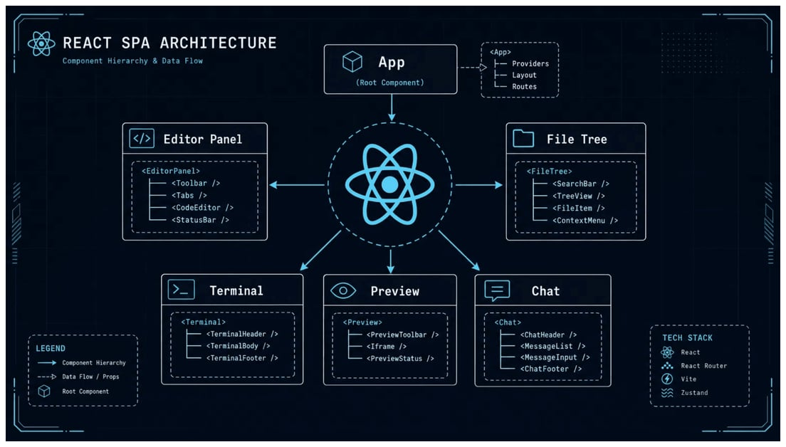
FRONTEND MIMARISI — REACT SPA
Bileşen Hiyerarşisi ve Veri Akışı
KULLANICI ARAYÜZÜ
Frontend, Vite ile oluşturulmuş modern bir React Single Page Application (SPA) mimarisine sahiptir.
Editor Panel: Monaco Editor entegrasyonu ile kod yazma alanı.
→
File Tree: Proje dosyalarının hiyerarşik görünümü.
→
Terminal: Xterm.js ile Sidecar'a bağlı interaktif shell.
→
Preview: Geliştirilen uygulamanın canlı önizlemesi.
→
Chat: AI Agent ile iletişim kurulan sohbet arayüzü.
→

Slide 14


DOCKER VE KUBERNETES
Üç Image, Docker Compose, Nginx Reverse Proxy, K8s Orkestrasyonu
DOCKER İMAJLARI
KUBERNETES ORKESTRASYONU
Sistem üç temel Docker imajı üzerine inşa edilmiştir:
Üretimde Docker Compose yerine Kubernetes kullanılır; her proje izole bir ortamda çalışır.
cube-backend: FastAPI ana sunucusu
■
cube-frontend: React SPA (Nginx ile sunulur)
■
POD İZOLASYONU
cube-sidecar: Proje pod'larında çalışan yardımcı konteyner
■
Her proje, kendi cube-sidecar konteynerini içeren ayrı bir Pod olarak çalışır; dosya ve işlem izolasyonu sağlanır.
DOCKER COMPOSE & NGINX
Geliştirme ortamında Nginx Reverse Proxy ile servisler tek port üzerinden yönlendirilir.
GÜVENLIK VE KAYNAK YÖNETIMI
/ → cube-frontend:80 • /api → cube-backend:8000 • /workspace → cube-sidecar:8001
Network Policies: Sadece gerekli erişimler izinlidir.
Resource Limits: CPU ve RAM sınırları ile aşırı yük önlenir.

Slide 15
SISTEM ARTILARI VE GÜVENLIK
Güçlü İzolasyon, Async Performans, Sağlam Auth, Ölçeklenebilir Tasarım
1. GÜÇLÜ İZOLASYON
2. ASYNC PERFORMANS
Her proje kendi Kubernetes Pod'unda çalışır. Bu sayede projeler arası tam bir izolasyon sağlanır.
Modern Python ekosistemi ile yüksek eşzamanlılık ve düşük gecikme süreleri elde edilir.
Dosya sistemi ve süreç izolasyonu
→
FastAPI ile asenkron endpoint'ler
→
K8s Namespace ayrımı
→
Motor (MongoDB) ile non-blocking I/O
→
Resource Limits (CPU/RAM sınırları)
→
WebSocket üzerinden gerçek zamanlı veri
→
3. SAĞLAM AUTH
4. ÖLÇEKLENEBILIR TASARIM
Kimlik doğrulama ve yetkilendirme süreçleri en güncel güvenlik standartlarına göre tasarlanmıştır.
Sistem, artan kullanıcı ve proje yükünü karşılayabilecek şekilde yatayda ölçeklenmeye uygundur.
JWT tabanlı Stateless Auth
→
Stateless Backend mimarisi
→
HttpOnly ve Secure Cookie kullanımı
→
Kubernetes ile otomatik Pod yönetimi
→
Refresh Token Rotation stratejisi
→
MongoDB Atlas ile esnek veri modeli
→

Slide 16
GELIŞTIRILMESI GEREKEN ALANLAR
Bilinen Sorunlar ve Gelecek Yol Haritası
01
02
RACE CONDITION
FRONTEND BAĞLANTISI
Agent ve kullanıcı aynı anda aynı dosyayı düzenlediğinde çakışmalar yaşanabilir. Gelecekte Operational Transform (OT) veya CRDT entegrasyonu ile eşzamanlı düzenleme desteği planlanmaktadır.
Şu anki yapıda frontend, sidecar'a doğrudan bağlanmaktadır. Güvenlik ve CORS sorunlarını aşmak için tüm sidecar trafiğinin ana backend üzerinden Reverse Proxy ile yönlendirilmesi gerekmektedir.
03
04
SIDECAR GÜVENLIĞI
ÜRETIM HAZIRLIĞI
Docker/K8s izolasyonu sağlansa da, sidecar içinde root yetkileri kısıtlanmalıdır. Üretim ortamında gVisor veya Firecracker gibi microVM tabanlı daha sıkı izolasyon çözümleri değerlendirilmelidir.
Sistemin tam ölçekli üretime geçmesi için Kubernetes Ingress Controller yapılandırması, Cert-Manager ile otomatik SSL yönetimi ve kapsamlı CI/CD pipeline'larının kurulması gerekmektedir.

Slide 17

CUBE'UN VIZYONU
GELIŞTIRMEYI DEMOKRATIKLEŞTIRMEK: HERKES, HER YERDEN, ANINDA KOD YAZABILSIN.
SONUÇ
Cube Platformu
Geleneksel geliştirme ortamlarının karmaşıklığını ortadan kaldıran Cube; AI desteği, güvenli bulut izolasyonu ve anında önizleme yetenekleriyle yazılım geliştirmeyi herkes için erişilebilir, hızlı ve güvenli hale getirir.
END OF PRESENTATION STATUS: 200 OK
$ cube start --future
> Cube is ready. Build something amazing.

